Slide 1
Загадки

Slide 2
Мохнатенька
Усатенька
Лапки мягоньки,
А коготки остры.

Slide 3
Подумай еще!

Slide 4
Правильно!

Slide 5
В будке спит Дом сторожит Кто к хозяину идет Она знать дает

Slide 6
Подумай еще!

Slide 7
Правильно!

Slide 8
Во дворе поставлен дом На цепи хозяин в нем

Slide 9
Подумай еще!

Slide 10
Правильно!

Slide 11
Из водицы белой все, что хочешь делай масло в нашу кашу Сливки в простоквашу творожок на пирожок Ешь, да пей – гостям налей и коту не пожалей.

Slide 12
Подумай еще!

Slide 13
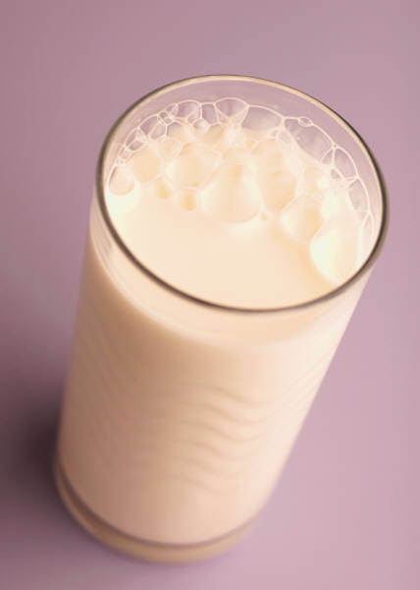
Правильно!

